Slide 1
المملكة العربية السعودية
وزارة التعليم ـ جامعة الملك سعود
كلية علوم الأغذية والزراعة ـ قسم وقاية النبات
المحاضرات النظرية لمقرر 510 وقن
الأساليب الحديثة في مكافحة الآفات الحشرية
درجات الحرارة
أستاذ المادة
أ.د. عبدالرحمن بن سعد الداود
Email: aldawood@ksu.edu.sa Tel: 467- 8246
وحدة أبحاث علم الحشرات الاقتصادية (EERU)
قسم وقاية النبات، كلية علوم الأغذية والزراعة ، جامعة الملك سعود، الرياض، المملكة العربية السعودية

Slide 2
الأساليب الحديثة في مكافحة الآفات الحشرية
الفيرومونات
الجاذبات
منظمات النمو
مضادات التغذية
تدخل الحمض النووي الريبي (RNAi)
استخدام تقنيات التشعيع في مكافحة الآفات
مكافحة الحشرات باستخدام درجات الحرارة
استخدام مسببات الأمراض (البكتيريا، الديدان الخيطية، الفيروسات)
تأثير الممارسات الزراعية على أعداد الحشرات

Slide 3
مكافحة الحشرات باستخدام درجات الحرارة
الحشرات متفاعلة للحرارة
ليس لديهم آلية لتنظيم درجة حرارة الجسم. درجة حرارة الجسم تعتمد على الظروف البيئية
درجة الحرارة المفضلة أو المثالية
هي درجة الحرارة التي تتم عندها الأنشطة الفسيولوجية الطبيعية، وتعيش
الحد الأعلى المميت - 40-50 ^{درجة} مئوية ( حتى بقاء عند درجة حرارة 60 ^{درجة} مئوية في بعض حشرات المنتجات المخزنة
الحد الأدنى المميت - أقل من نقطة التجمد، على سبيل المثال براغيث الثلج
الحرارة الكلية اللازمة لإتمام العمليات الفسيولوجية في الحياة – تاريخ ثابت – ثابت حراري.

Slide 4
مكافحة الحشرات باستخدام درجات الحرارة
يتضمن استخدام درجة الحرارة للسيطرة على الحشرات التلاعب بدرجات الحرارة البيئية للتحكم في أعداد الحشرات، أو تعطيل دورات حياتها، أو قتلها مباشرة.
شروط نجاح تتطبيق مكافحة الحشرات باستخدام درجة الحرارة :
١ المعالجة الحرارية: إن تعريض الحشرات أو المواد المصابة لدرجات حرارة عالية قد يؤدي إلى قتلها بشكل مباشر أو تعطيل مراحل حياتها.دون التاثير على المنتج مثل التمور
٢ المعالجة الباردة: تعريض الحشرات لدرجات حرارة منخفضة يمكن أن يؤدي إلى إبطاء عملية التمثيل الغذائي، أو تقليل نشاطها، أو التسبب في الوفاة.
٣ التعديل البيئي: يمكن أن يؤدي تعديل درجات الحرارة البيئية في بيئات الحشرات، مثل الحقول الزراعية أو االبيوت المحمية الزراعية أو مخازن التخزين ، إلى خلق ظروف غير مناسبة لنمو الحشرات وتكاثرها.

Slide 5
مكافحة الحشرات باستخدام درجات الحرارة
في درجات الحرارة المنخفضة (الشتاء) تستغرق الحشرة أيامًا أكثر لإكمال مرحلتها (مرحلة اليرقات أو العذراء)
في درجات الحرارة المرتفعة (الصيف) يستغرق الأمر أقل من إكمال المرحلة.
بعض الحشرات عند تعرضها لدرجات حرارة شديدة الخضوع إلى مرحلة السبات (خلال فصل الصيف) أو السبات (خلال فصل الشتاء)
خلال هذه الفترة، هناك توقف مؤقت في النمو، وتعليق الأنشطة الأيضية.
عندما تكون درجة الحرارة مناسبة، فإنها تستأنف نشاطها.
البيض لعملية التخصيب في الصيف
اليرقة والعذارى للسبات الشتوي

Slide 6
مكافحة الحشرات باستخدام درجات الحرارة
تأثير درجة الحرارة على الخصوبة (وضع البيض)
يضع الجندب بيضًا أكثر بـ 20-30 مرة عند 32 ^{درجة} مئوية مقارنة بـ 22 ^{درجة} مئوية
وضع البيض لبق الفراش عند درجة حرارة 8-10 ^{درجة} مئوية
أخرى لدرجات الحرارة
يهاجم حفار البراعم
يرقات حفار قصب السكر قصيرة جدًا 16-24 يومًا في الصيف وتمتد من 141-171 يومًا في الشتاء
أسراب الجراد عند درجة حرارة 17-20 ^{درجة} مئوية

Slide 7
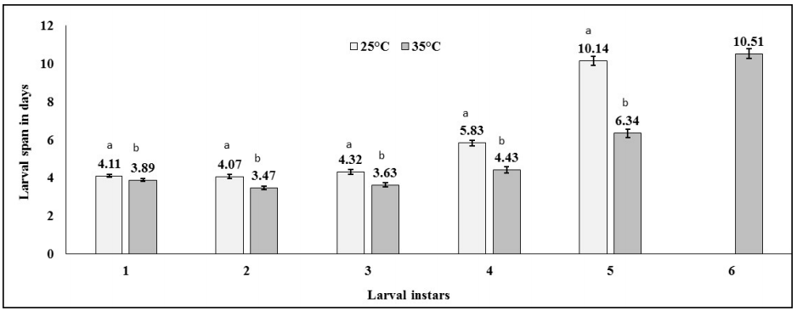
مكافحة الحشرات باستخدام درجات الحرارة
الشكل 1. تأثير درجة الحرارة على متوسط مدة كل طور يرقي لأفيستيا كوتيلا . مرت اليرقات بخمسة أطوار عند 25 درجة مئوية وستة عند 35 درجة مئوية. داخل كل مرحلة، تختلف الأعمدة ذات الحروف المختلفة أعلاه اختلافًا كبيرًا (P <0.05 )

Slide 8
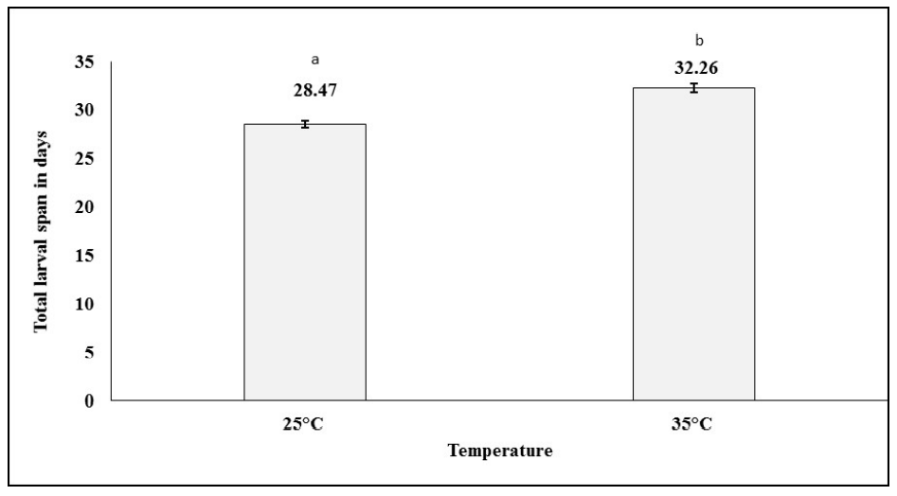
مكافحة الحشرات باستخدام درجات الحرارة
الشكل 2. تأثير درجة الحرارة على متوسط مدة يرقات افستيا كوتيلا . تختلف الأعمدة ذات الحروف المختلفة بشكل كبير ( P <0.05)

Slide 9
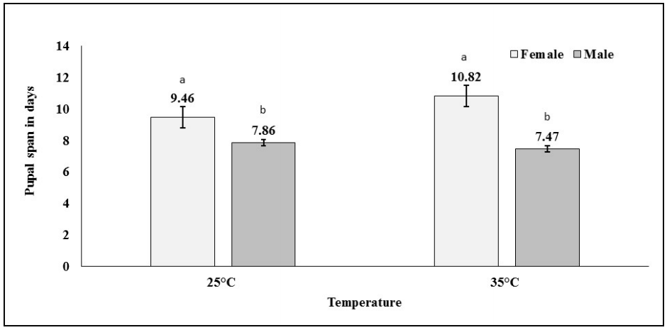
مكافحة الحشرات باستخدام درجات الحرارة
الشكل 3. تأثير درجة الحرارة على مدة العذراء في أفستيا كوتيلا . بالنسبة لكل درجة حرارة، تختلف الأعمدة ذات الحروف المختلفة بشكل كبير (P<0.05 )

Slide 10
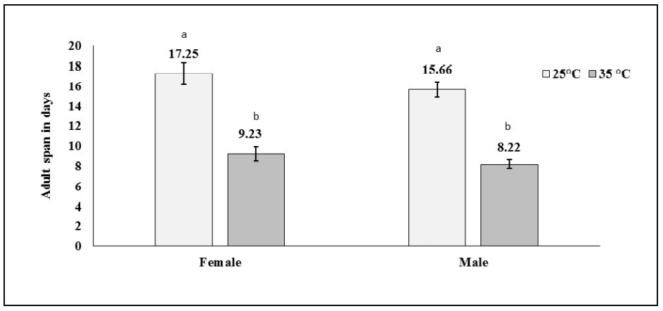
مكافحة الحشرات باستخدام درجات الحرارة
الشكل 4. تأثير درجة الحرارة على متوسط العمر المتوقع لدى البالغين في أفستيا كوتيلا . في كل فئة، تختلف الأعمدة ذات الحروف المختلفة بشكل كبير (P <0.05)

Slide 11
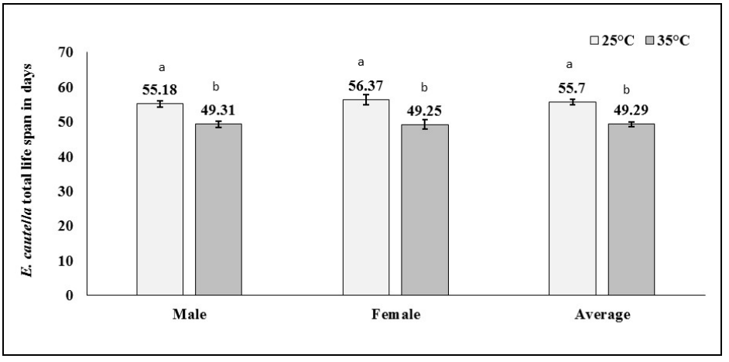
مكافحة الحشرات باستخدام درجات الحرارة
الشكل 5. تأثير درجة الحرارة على متوسط عمر أفستيا كوتيلا . في كل فئة، تختلف الأعمدة ذات الحروف المختلفة بشكل كبير (P<0.05 )

Slide 12
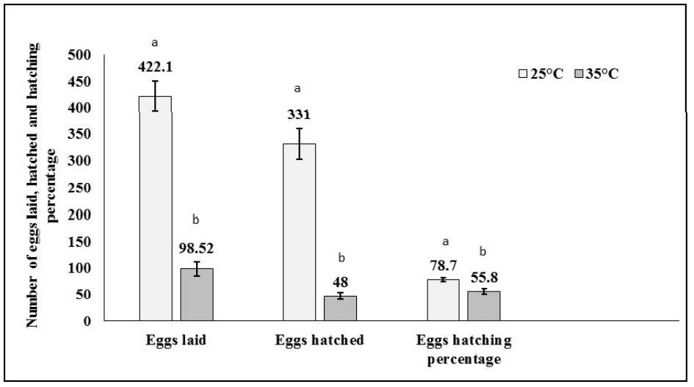
مكافحة الحشرات باستخدام درجات الحرارة
الشكل 6. تأثير درجة الحرارة على متوسط الخصوبة وخصوبة الأفيستيا كوتيلا . في كل فئة، تختلف الأعمدة ذات الحروف المختلفة بشكل كبير (P <0.05)

Slide 13
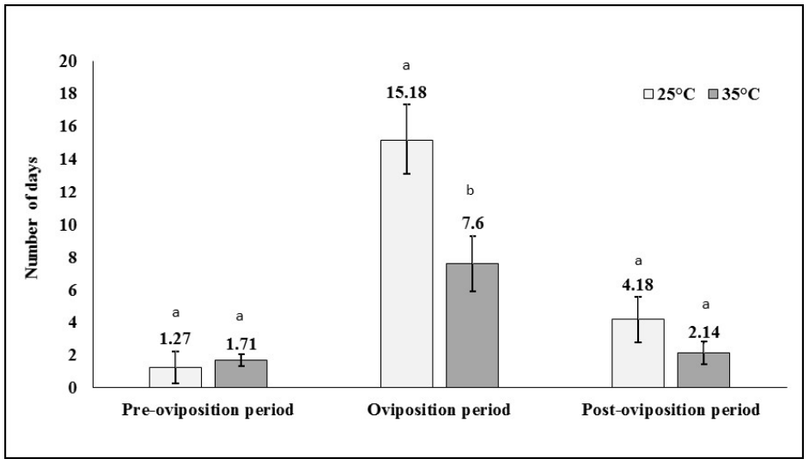
مكافحة الحشرات باستخدام درجات الحرارة
الشكل 7. تأثير درجة الحرارة على متوسط فترات ما قبل وضع البيض، ووضع البيض وما بعد وضع البيض لطائر إفستيا كوتيلا . داخل كل فئة، تختلف الأعمدة ذات الحروف المختلفة اختلافًا كبيرًا (P<0.05 )

Slide 14
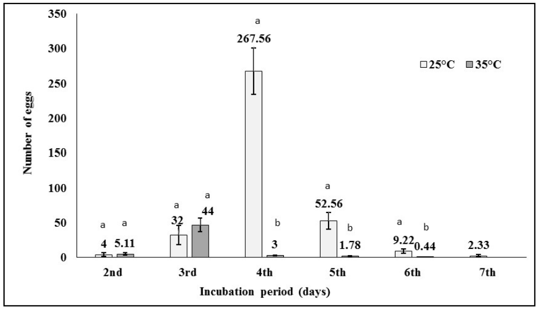
مكافحة الحشرات باستخدام درجات الحرارة
الشكل 8. تأثير درجة الحرارة على فترة حضانة بيض أفستيا كوتيلا . لكل يوم، تختلف الأعمدة ذات الحروف المختلفة بشكل كبير P<0.05 )

Slide 15
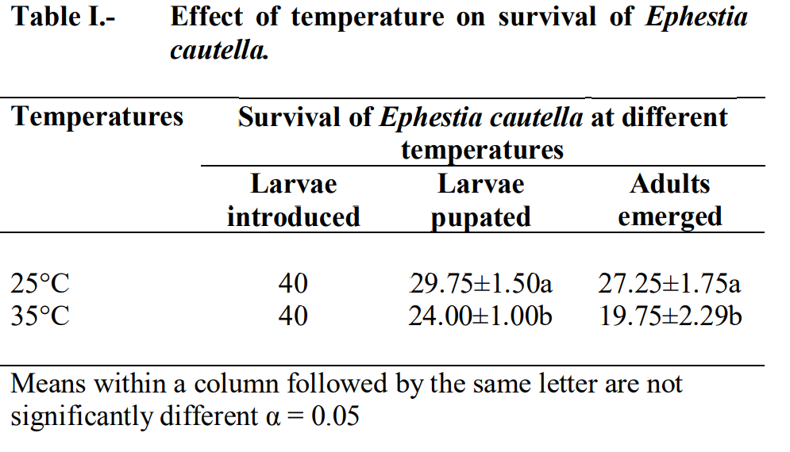
مكافحة الحشرات باستخدام درجات الحرارة

Slide 16
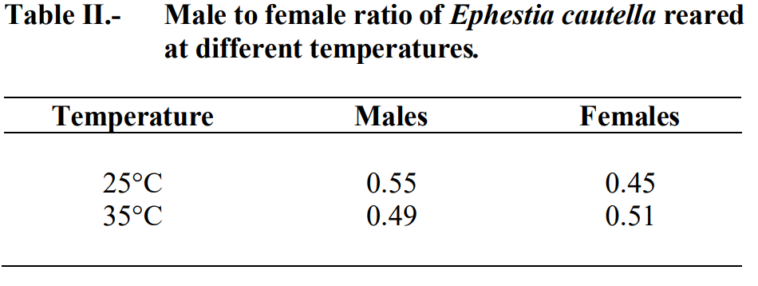
مكافحة الحشرات باستخدام درجات الحرارة

